Slide 1
Путешествие в прошлое предметов
Старший воспитатель
ГБОУ Школа № 870
Емельянова М.В.
Москва, июль 2018г.
Notes:
Ребята вы любите путешествовать? Вот сегодня мы с вами попутешествуем в прошлое предметов. А кто из вас знает, что такое прошлое?

Slide 2
Цель
Познакомить детей с историей посуды, с процессом ее преобразования человеком; активизировать познавательную деятельность детей; вызвать интерес к предметам рукотворного мира прошлого.

Slide 3
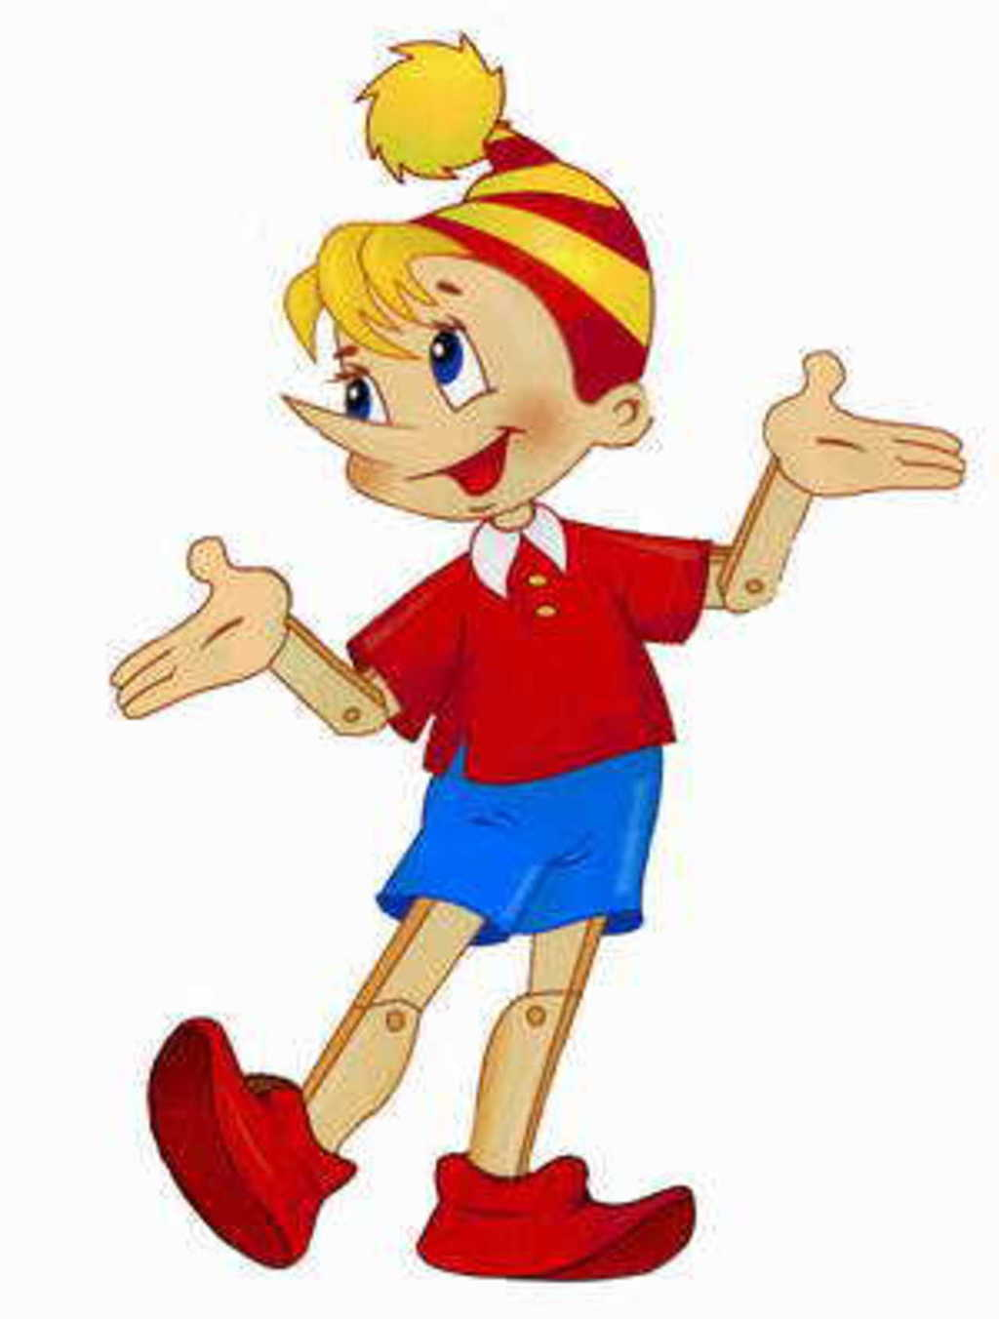
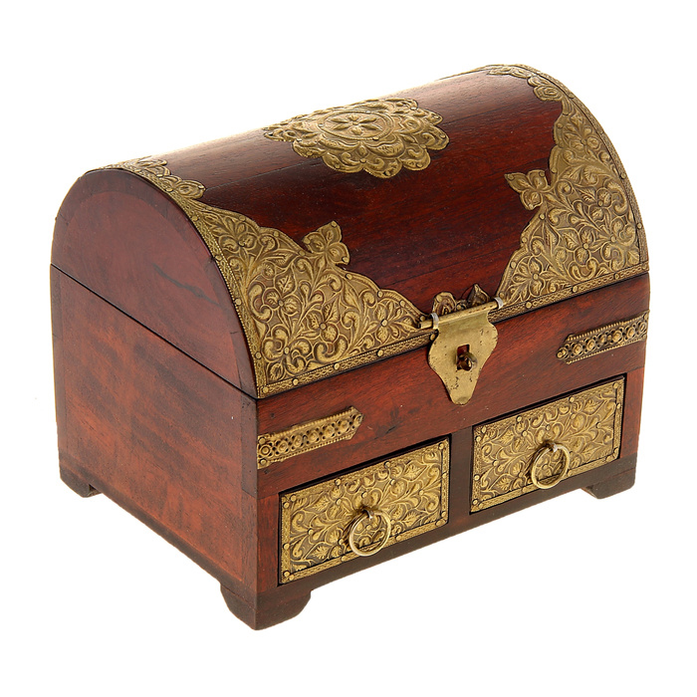
Здравствуйте, ребята!
Сегодня день у нас особый,
Я приглашаю вас друзья.
А вы со мной идти готовы?
В чудесный мир зову вас я.
Notes:
В какой же чудесный мир зовет нас Буратино?

Slide 4
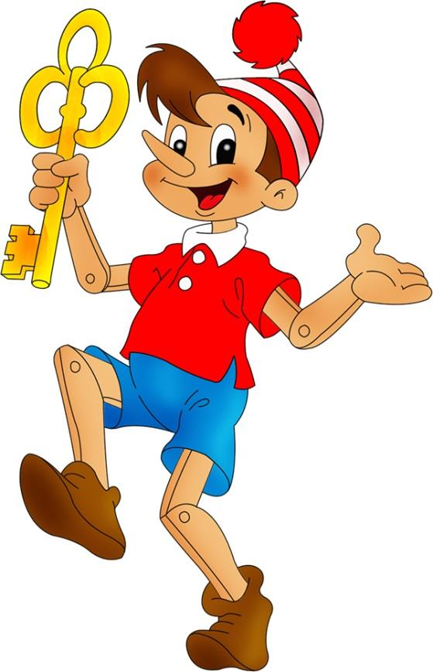
Я приглашаю вас в волшебный музей.
Хотите сходить?
Лишь только ключик золотой
Из сундучка сейчас достану,
И откроется перед вами
Этот чудесный мир.

Slide 5
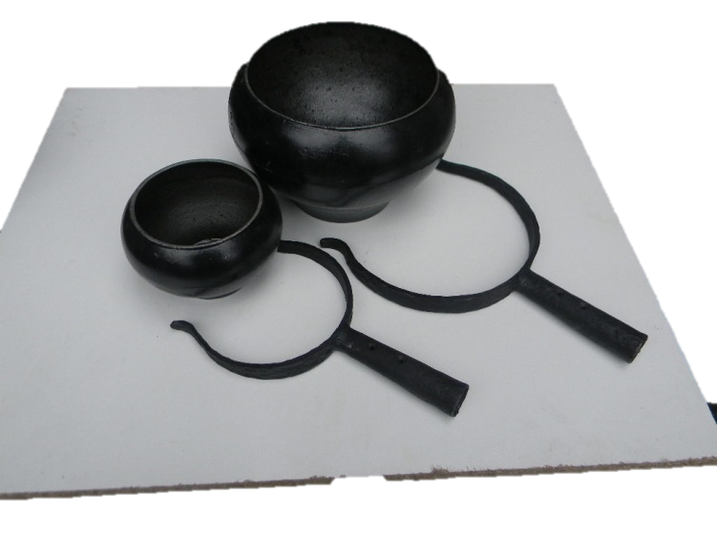
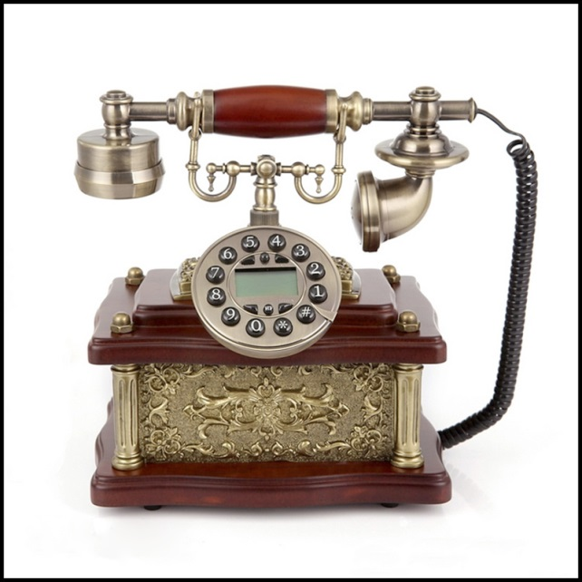
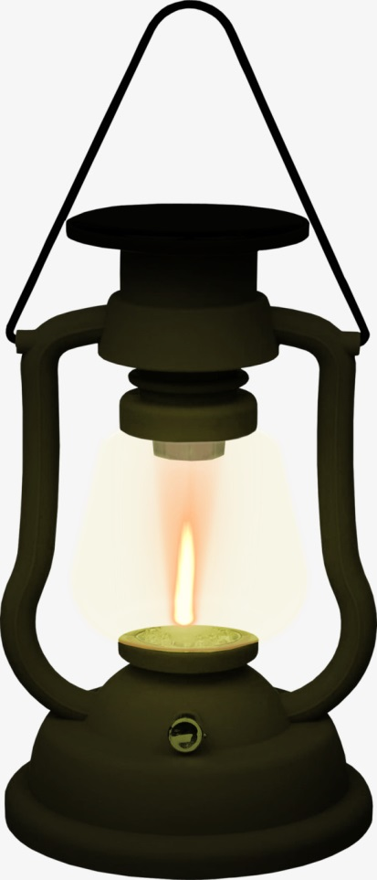
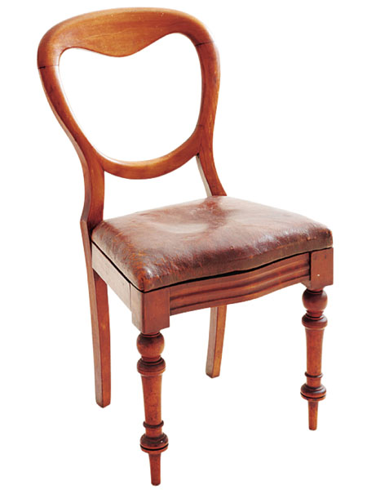
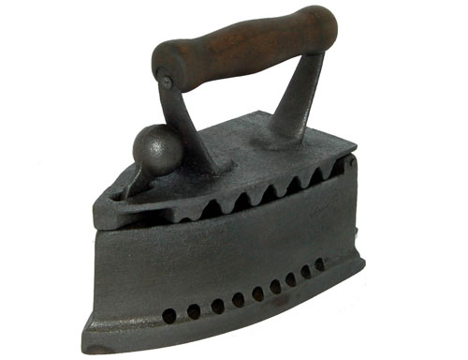
Notes:
Ребята посмотрите, какие здесь красивые вещи. Как вы думаете, кто их сделал? (люди своими руками)

Slide 6
В том волшебном музее говорящие предметы, они сами могут о себе рассказать. Если вы правильно их назовете одним словом, они заговорят.

Slide 7
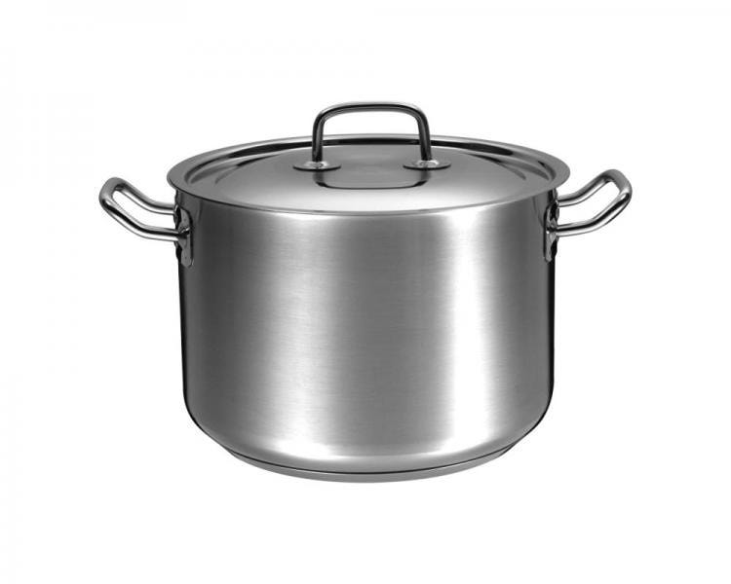
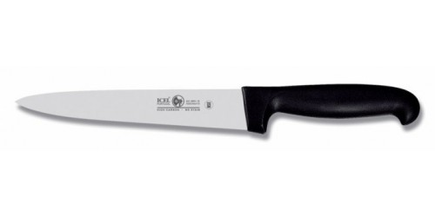
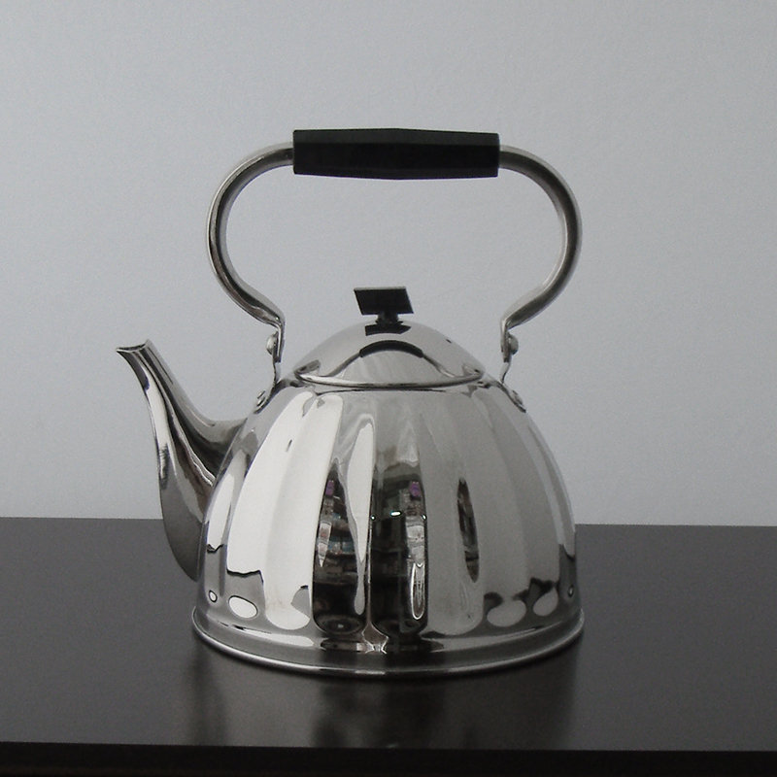
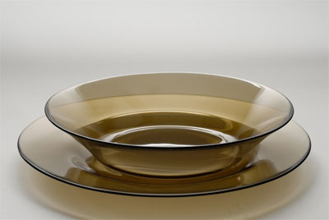
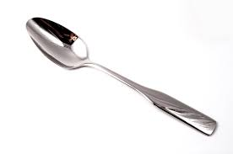
Notes:
Ребята вы же хотите услышать, как заговорят предметы? Давайте подумаем, как назвать одним словом все эти предметы?

Slide 8
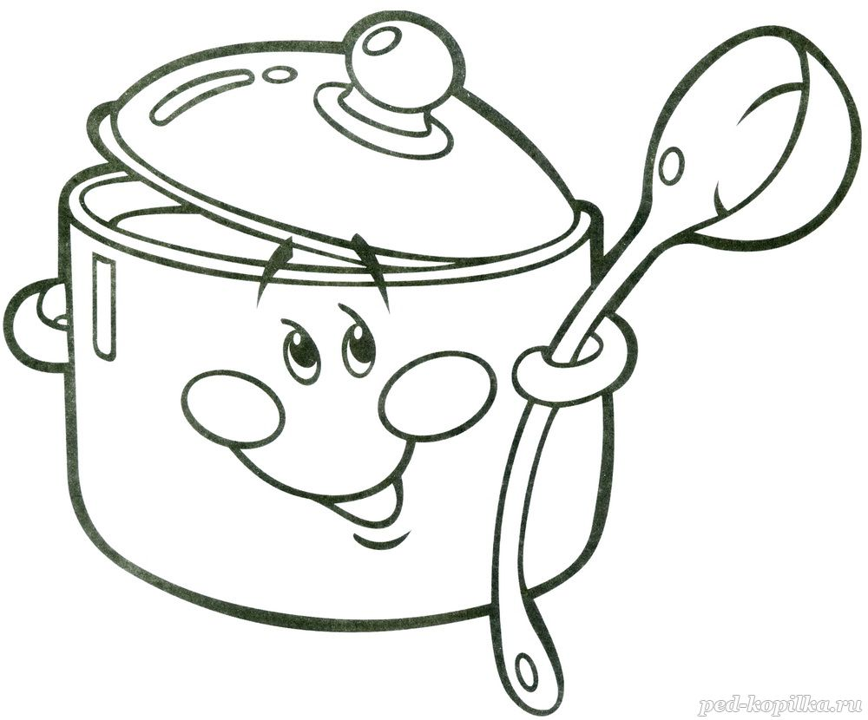

Вы меня узнали? Как меня зовут?
КАСТРЮЛЯ
Notes:
Ребята, а для чего нужна кастрюля? (варить суп, кашу)

Slide 9
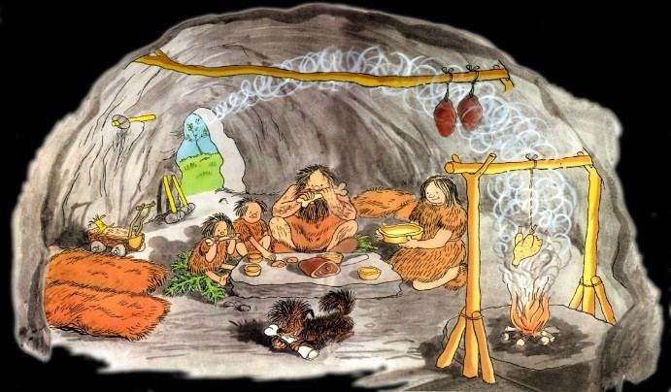
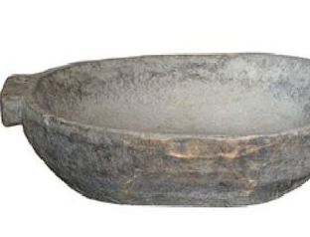
Notes:
Спасибо, кастрюля, за интересный рассказ.

Slide 10
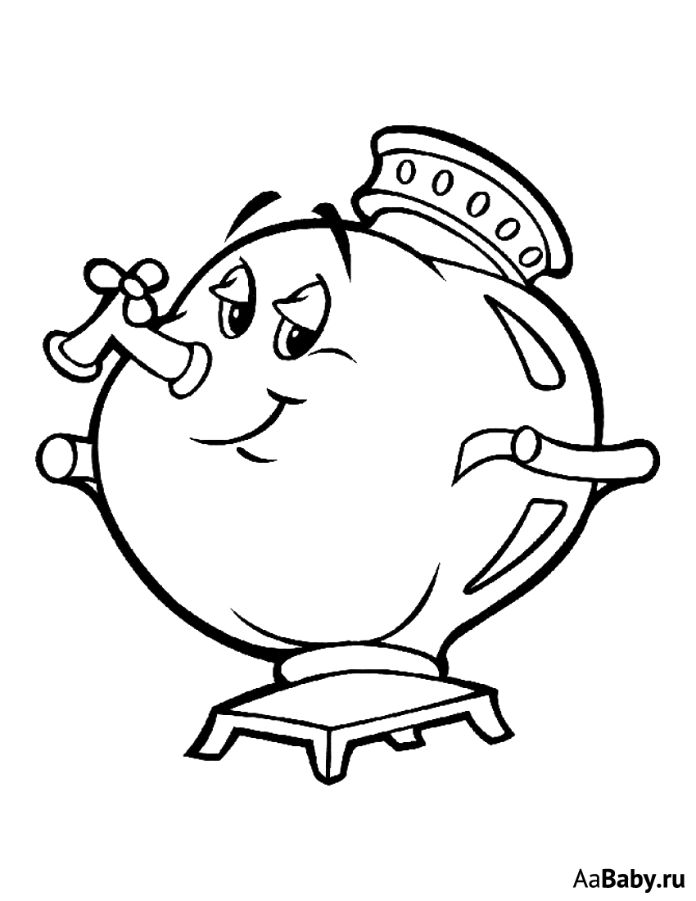
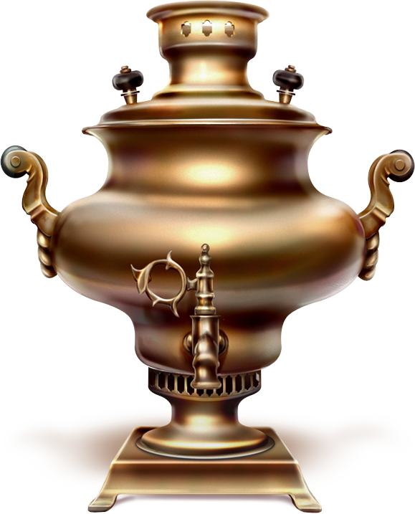
Я пузатый и носатый и зовут меня…?
САМОВАР

Slide 11
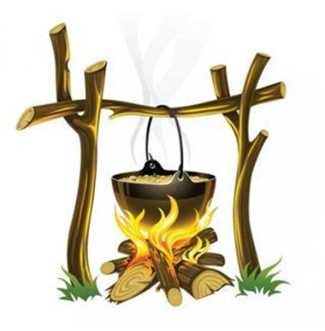
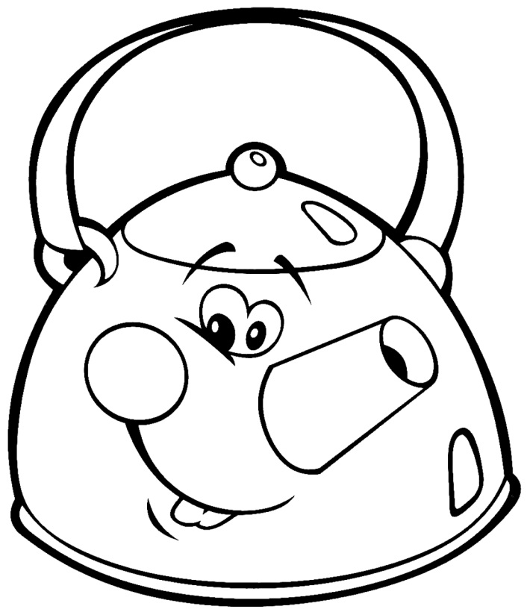
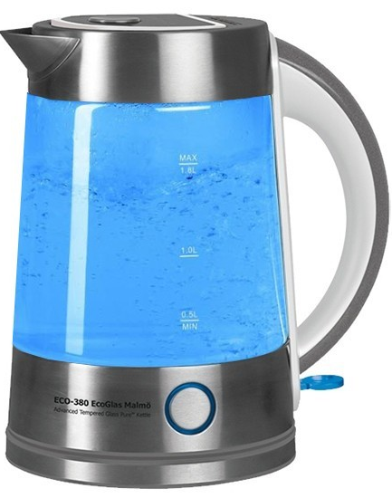

Slide 12
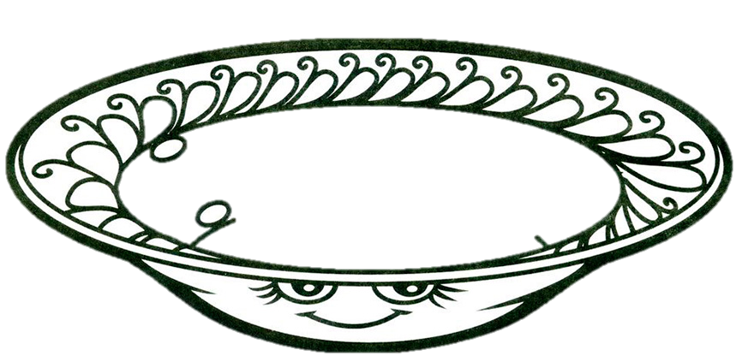
Мы веселые тарелки,
Нужно нас оберегать.

Slide 13
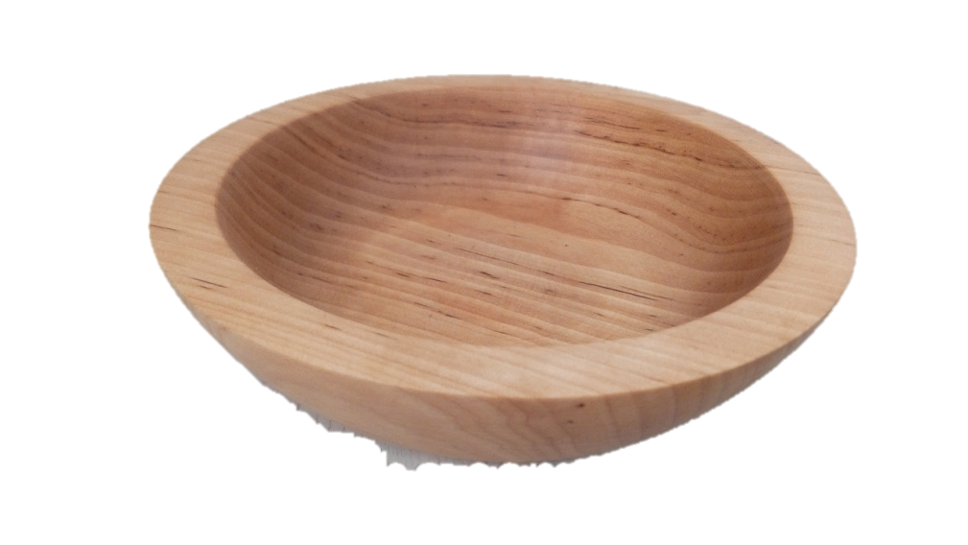
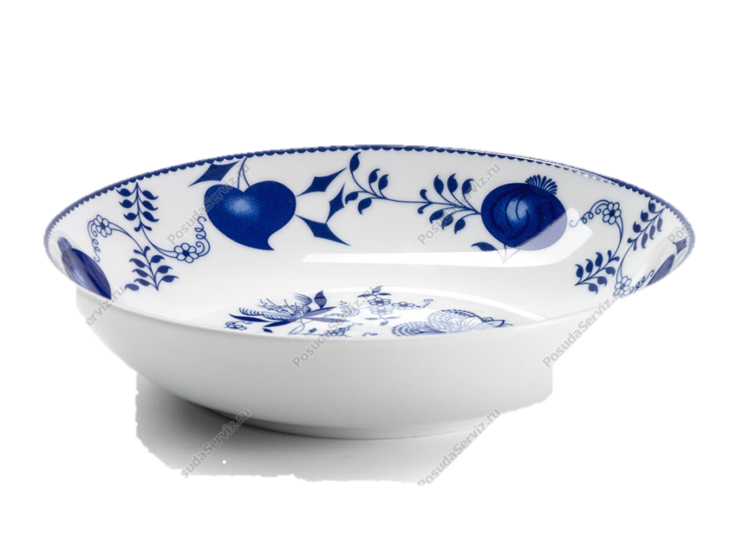
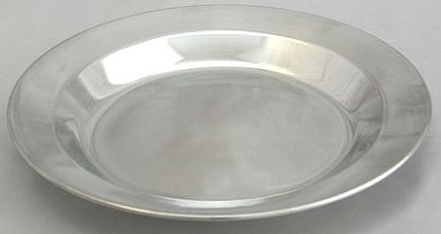
Notes:
Представьте себе, что все тарелки исчезли. Что было бы тогда? (ели бы из кастрюль)

Slide 14
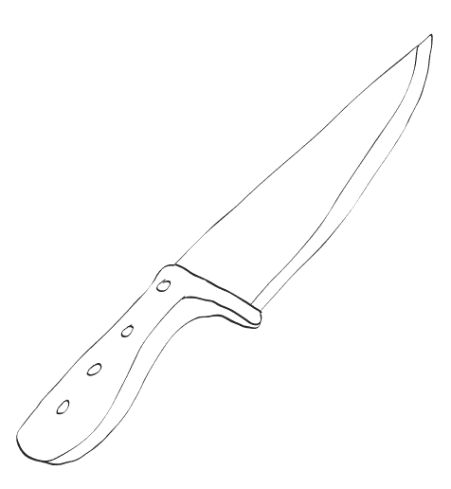
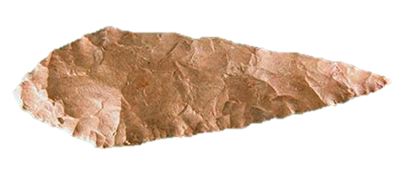
Не пропустите и меня, я тоже очень важный, я
НОЖ
Notes:
После 1 звукового фрагмента. Ребята, без ножа можно обойтись на кухне? (нельзя) Почему? (нечем будет резать хлеб, колбасу и т.д.) 2 звуковой фрагмент

Slide 15
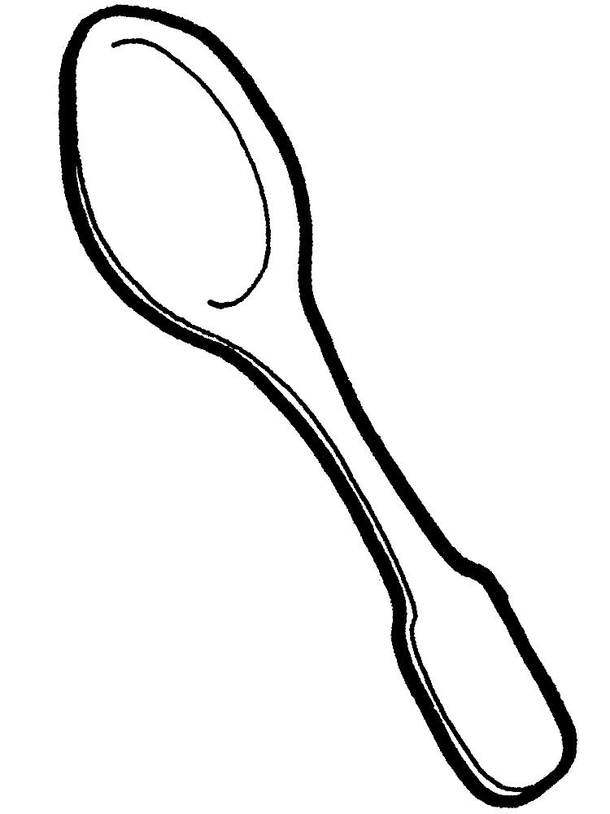
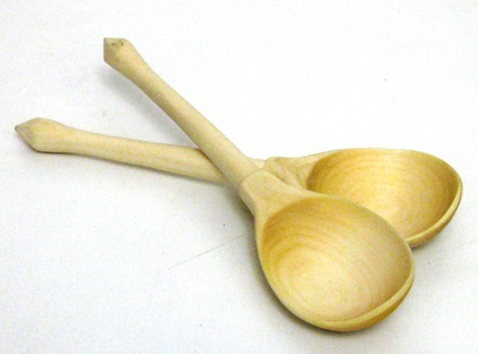
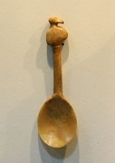
Ложкой все меня зовут.
Если есть за стол садятся,
То меня с собой берут.
Notes:
Здесь еще есть очень важный предмет (ложка) звуковой фрагмент 1 Зачем мы берем ложку с собой за стол? (есть суп, кашу) звуковой фрагмент 2 Спасибо, ложка за рассказ. Мы теперь все о тебе знаем.

Slide 16
Спасибо всем предметам посуды за рассказы.
Нам пора уходить из музея. Я еще приведу вас сюда, и вы услышите рассказы других вещей.

Slide 17
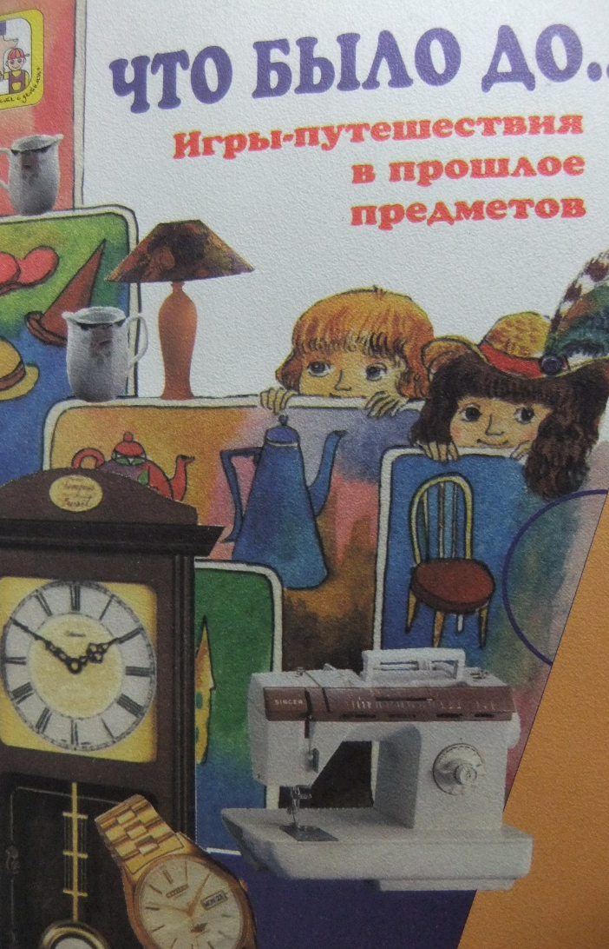
Используемая литература
О. В. Дыбина
Что было до…
Игры-путешествия в прошлое предметов
Голос за кадром воспитатель ГБОУ Школа № 870
Нечайкина Марина Николаевна

